Slide 1


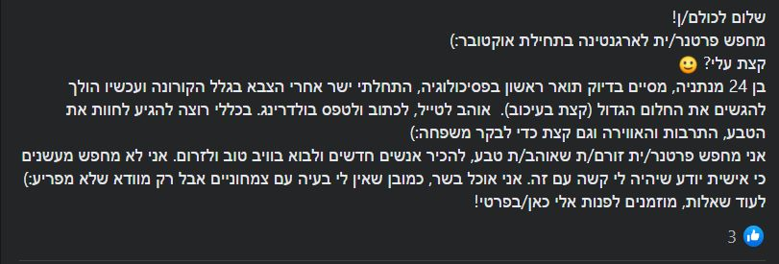
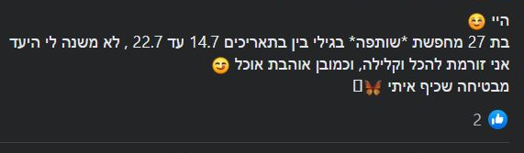
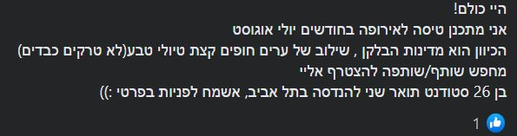






מספר פרויקט:
המכללה האקדמית תל אביב –יפו, בית הספר למדעי המחשב
שם הפרויקט: LetsGo – קהילת מטיילים חדשנית
שמות הסטודנטים: ניר תימור, ארד פאר ועומר פסח שם המנחה: מר דרור מרגלית
23209
LetsGo
רקע הפרויקט
LetsGo היא פלטפורמה חדשנית למטיילים הנועדה ליצור קהילה מאוחדת כלל עולמית
הפתרון – מערכת LetsGo
פלטפורמה ממוקדת לקהילת המטיילים.
יצירת קשרים בין המטיילים בצורה מהירה ונוחה.
מציאת מטיילים וטיולים רלוונטיים לפי פרמטרים שונים.
צורך
מציאת פרטנרים לטיולים משותפים.
רשת חברתית ממוקדת לטיולים.
תועלות מרכזיות למשתמשים
קהילת מטיילים
1. יצירת פרופיל אישי
2. צ'אט אישי בין משתמשים
3. תגובות ולייקים לפוסטים של טיולים עתידיים
חיפוש טיולים
חיפוש לפי מדינת יעד
חיפוש לפי ערים
חיפוש לפי תאריך
חיפוש לפי משך זמן טיול
פרסום טיולים
יצירת פוסט לטיול עתידי
יכולת הוספת תגובות ולייקים לפוסט
שמירת טיולים אהובים
Client Side
Server Side
DB

